Slide 1

Лекц 9.
Эргэлтийн хөрөнгийн удирдлага
S.EEM101
Инженерчлэлийн эдийн засаг
Engineering Economy
ШУТИС-ийн МХТС, холбооны салбарын багш Ц.Балжинням
Улаанбаатар хот. 2023-24.Хавар.

Slide 2
Хичээлийн суралцахуйн үр дүнгүүд
Оюутан энэ сэдвийг судалснаар дараах ур чадваруудтай болсон байна.
д/д | Суралцахуйн үр дүнгүүд | Суралцахуйн үр дүнг илэрхийлэх үйл үг | Суралцахуйн үр дүнгийн түвшин (Блумын) | CLOs хамаарал
1 | Эргэлтийн хөрөнгө ба ажлын капитал бүрэлдэхүүн хэсгүүдийн үндсэн ойлголт, тайлбарлах, ашиглах | Тайлбарлах (Explain) Хэрэглэх (Apply) | Ойлгох, Хэрэглэх | 1, 3
2 | Мөнгөн хөрөнгийн шилжилтийн мөчлөг, ажлын капиталын бодлогыг тайлбарлах, ойлгох, ашиглах | Тайлбарлах (Explain) Хэрэглэх (Apply) Шийдэх /Solve/ | Ойлгох, Хэрэглэх | 1, 3
3 | Мөнгөн хөрөнгийн төсөв, түүний бүтцийг тайлбарлах, ойлгох, ашиглах | Тайлбарлах (Explain) Хэрэглэх (Apply) Шийдэх /Solve/ | Ойлгох, Хэрэглэх | 1, 3
4 | Сэдэвтэй холбоотой материалуудыг ашиглах | Гүйцэтгэх (Function) | Ойлгох, Хэрэглэх | 4

Slide 3
Хичээлийн агуулга
Эргэлтийн хөрөнгө ба ажлын капитал бүрэлдэхүүн хэсгүүд
  Цэвэр ажлын капитал
  Ажлын капиталын менежмент
Мөнгөн хөрөнгийн шилжилтийн мөчлөг
  Бараа материалын шилжилт
  Авлагын цугларалт
  Төлбөр хойшлуулах хугацаа
Ажлын капиталын бодлого
Мөнгөн хөрөнгийн төсөв, түүний бүтэц
Богино хугацаат санхүүгийн эх үүсвэр

Slide 4
Өмнөх хичээлээс ...
Эргэлтийн хөрөнгө –
  Үйлдвэрлэлийн процесст (үйл явцад) нэг удаа оролцож өөрийн хэлбэр дүрсээ өөрчлөн, шинэ бүтээгдэхүүнд өртгөө бүрэн шингээдэг хөрөнгө.
  Нэг жилийн дотор хэвийн үйл ажиллагаанд зарцуулах болох бусад зориулалтаар ашиглагдах мөнгөн хөрөнгө, богино хугацаат хөрөнгө оруулалт, бараа материал гэх мэт.
Эргэлтийн хөрөнгийг ажлын капитал (working capital) гэж нэрлэдэг.

Slide 5
Эргэлтийн хөрөнгө буюу ажлын капиталын ач холбогдол
ААН, байгууллагын тайлангаас санхүүжүүлж байгаа эх үүсвэр болон хөрөнгө оруулалт, хөрөнгийн зарцуулалтын байдлыг харах боломжтой.
Хувь нийлүүлэгчдийн хөрөнгө баялагийг хамгийн ихээр нэмэгдүүлэх гэсэн зорилго нь дээрх бүтцийг ямар байлгах вэ гэдгийг шийдэх шалгуур болно.
Энэ шийдвэрт нөлөө үзүүлэгч нь богино хугацаат эргэлтийн хөрөнгө ба түүний эх үүсвэр байдаг.

Slide 6
Эргэлтийн хөрөнгө ба түүний эх үүсвэрийн менежментийн гол зорилго
Эргэлтийн хөрөнгө ба түүний эх үүсвэрийн ашигт байдал ба эрсдлийн оновчтой харьцааг тодорхойлох явдал юм.
  Эргэлтийн хөрөнгийг хэт ихээр нэмэгдүүлэх нь байгууллагын ашигт ажиллагааг бууруулдаг.
  Эргэлтийн хөрөнгийг хэт ихээр бууруулах нь байгууллагын хөрвөх чадвар буурч, эрсдэл өсдөг.
Энэ 2 тохиолдлын аль алинд компанийн үнэ цэнэ буурдаг тул хувь нийлүүлэгчдийн хөрөнгө баялагийг нэмэгдүүлэх гэсэн зорилгодоо хүрч чадахгүй болно.
Notes:
Энэ 2 тохиолдлын аль алинд компанийн үнэ цэнэ буурдаг тул хувь нийлүүлэгчдийн хөрөнгө баялагийг нэмэгдүүлэх гэсэн зорилгодоо хүрч чадахгүй болно.

Slide 7
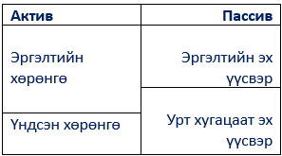
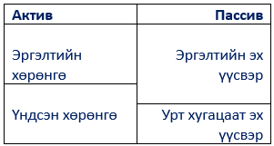



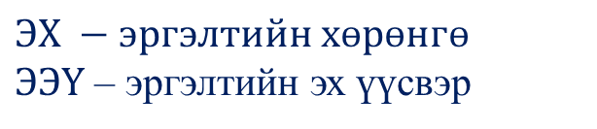
Цэвэр ажлын капитал
Эргэлтийн бүх хөрөнгөөс богино хугацаат өр төлбөрийг хасахад ажлын цэвэр капитал (Net working capital) гэдэг үзүүлэлт гарч ирдэг.
$$АЦК=ЭХ−ЭЭҮ$$
$$ЭХ −эргэлтийн хөрөнгө$$
$ЭЭҮ$ – эргэлтийн эх үүсвэр
$$АЦК=ЭХ−ЭЭҮ>0$$
Эерэг ажлын цэвэр капиталтай.
$$АЦК=ЭХ−ЭЭҮ<0$$
Сөрөг ажлын цэвэр капиталтай.
Энэ үед эргэлтийн хөрөнгийн зарим хэсэг богино хугацаат эх үүсвэрээр, үлдсэн хэсэг нь урт хугацаат эх үүсвэрээр санхүүжнэ.
Энэ үед урт хугацаатай буюу үндсэн хөрөнгийн зарим хэсгийг богино хугацаат эх үүсвэрээр санхүүжүүлэх бөгөөд үүнийг сөрөг ажлын цэвэр капитал гэнэ.

Slide 8
Мөнгөн хөрөнгийн (эргэлтийн хөрөнгө буюу ажлын капиталын) шилжилтийн мөчлөг. Cash conversion cycle – CCC
Компанийн өдөр тутмын үйл ажиллагааны явцад ажлын капитал нэг хэлбэрээс нөгөөд шилжин орчиж байдаг.
Эдгээр бүрэлдэхүүнээс гадна
Түргэн борлогдох чадвартай үнэт цаас,
Урьдчилан төлөгдсөн зардлууд
зэрэг нь ажлын запиталд орно.
Notes:
Өөрөөр хэлбэл компанийн үйл ажиллагааны циклд оролцож буй элементүүд юм. Тухайлбал, бэлэн мөнгөөр түүхий эд материал худалдан авч түүнийг боловсруулж бэлэн бүтээгдэхүүн болгон худалдахад дансны авлага үүснэ. Авлагын мөнгө орж ирэхэд гар дээр дахин бэлэн мөнгө бий болно. Үүнийг үйл ажиллагааны нэгэн орчил буюу цикл гэж үздэг.
Эргэлтийн хөрөнгийг санхүүжүүлж буй эх үүсвэр болох эргэлтийн эх үүсвэрүүд нь нэг жилийн дотор төлж барагдуулах өр төлбөрүүд байна. Эдгээр нь бэлтгэн нийлүүлэгчид, банк, ажиллагсад, засгийн газарт төлөх төлбөрүүд юм.

Slide 9
Мөнгөн хөрөнгийн шилжилтийн мөчлөг.
Cash conversion cycle – CCC
Мөнгөн хөрөнгийн шилжилтийн мөчлөг (ССС)-ийг хугацааны гурван шатлалаар хийнэ:
  Бараа материалын шилжих хугацаа (Inventory conversion period – ICP). Түүхий эд, материалыг эцсийн бүтээгдэхүүн болгож зарахад шаардагдах дундаж хугацаа.
  Авлага цуглуулах дундаж хугацаа (Average collection period – АСР). Худалдан авагчид авсан барааныхаа төлбөр төлөх хугацаа буюу Борлуулалтаар бий болсон авлага мөнгө болох дундаж хугацаа.
    Авлага цуглуулах хугацааг өөрөөр бас борлуулалт төлөгдөөгүй өдөр (days’ sales outstanding (DSO)) гэдэг.
  Төлбөр хойшлуулах хугацаа (Payables deferral period – PDP). Түүхий эд, материал, хөдөлмөр худалдан аваад тэдгээрийн төлбөрийг хийх хоорондын хугацаа.

Slide 10
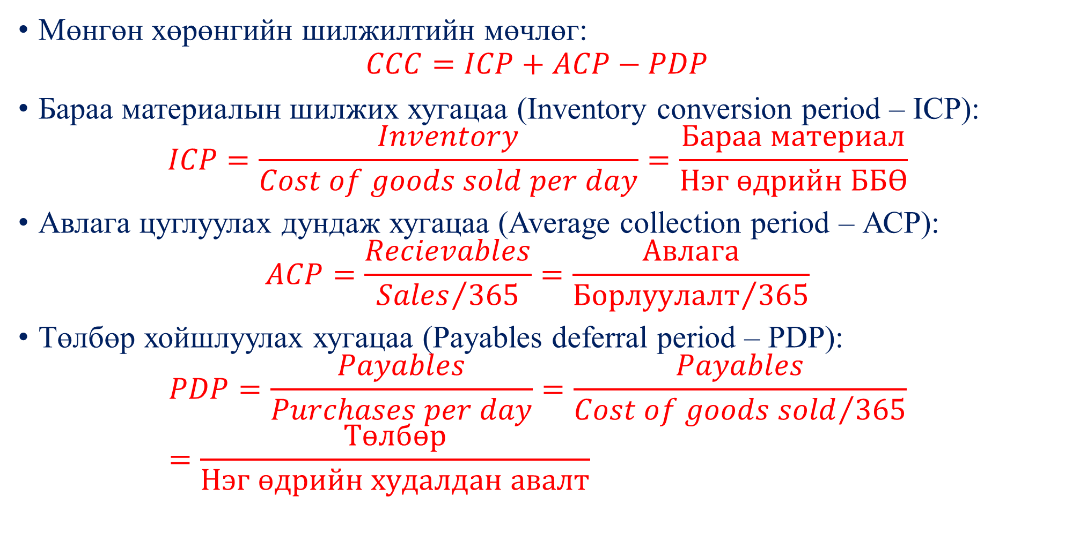
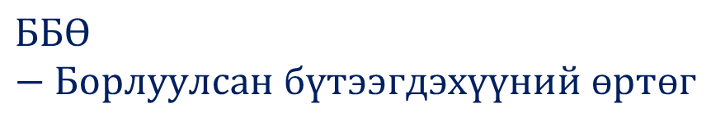
Мөнгөн хөрөнгийн шилжилтийн мөчлөг
Cash conversion cycle – CCC
Мөнгөн хөрөнгийн шилжилтийн мөчлөг:
$$CCC=ICP+ACP−PDP$$
Бараа материалын шилжих хугацаа (Inventory conversion period – ICP):
$$ICP=\frac{Inventory}{Cost of goods sold per day}=\frac{Бараа материал}{Нэг өдрийн ББӨ}$$
Авлага цуглуулах дундаж хугацаа (Average collection period – АСР):
$$ACP=\frac{Recievables}{{Sales}/{365}}=\frac{Авлага}{{Борлуулалт}/{365}}$$
Төлбөр хойшлуулах хугацаа (Payables deferral period – PDP):
$$PDP=\frac{Payables}{Purchases per day}=\frac{Payables}{{Cost of goods sold}/{365}}=\frac{Төлбөр}{Нэг өдрийн худалдан авалт}$$
$$ББӨ −Борлуулсан бүтээгдэхүүний өртөг$$

Slide 11
Ажлын капиталын удирдлага (менежмент), түүний онцлог
Эргэлтийн хөрөнгө буюу ажлын капиталын онцлог:
  Богино мөчлөг;
  Богино хугацаанд өөр хэлбэр лүү шилждэг явдал юм.
Энэ онцлог шинжээс хамааран ажлын капиталын удирдлага дараах онцлогтой:
  Байнга давтагдсан шийдвэр гаргалтууд хийгдэнэ;
  Цогц удирдлага шаарддаг.
Мөнгөн хөрөнгийн удирдлагын шийдвэр гаргалтууд цаг тутамд,
Авлага цуглуулах уйл ажиллагаа байнга хийгдэж,
Борлуулалт тасралтгуй явагдаж байх ёстой байдаг.
Энэ бүхэнд байнгын үр ашигтай төлөвлөлт, хяналт, үнэлгээ, засаж залруулах үйл ажиллагаа хийгдэх хэрэгтэй.
Хяналт сулрахад буруу шийдвэр гарч, асуудал үүсч эхэлнэ. Иймээс шийдвэр гаргалт бүр нь оновчтой байх хэрэгтэй.

Slide 12
Эргэлтийн хөрөнгөд хийх хөрөнгө оруулалтын бодлого
Эргэлтийн хөрөнгөд хийх хөрөнгө оруулалтын бодлогыг ажлын капиталын бодлого (working capital policy) гэдэг.
Ажлын капиталын бодлого нь ажлын капиталын болон ажлын капиталын санхүүжилтийн түвшинг тодорхойлоход чиглэнэ.
Компанийн зүгээс хэрэгжүүлж байгаа ажлын капиталын бодлого нь хатуу байна уу эсвэл сул байна уу гэдгийг мөнгөн хөрөнгийн шилжилтийн мөчлөг харуулдаг.
Эргэлтийн хөрөнгийн хэмжээний байж болох гурван хувилбар:
  Релакс
  Модерат
  Рестрикт

Slide 13
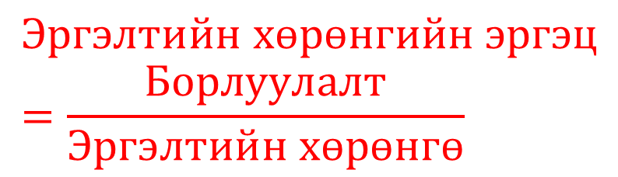
Эргэлтийн хөрөнгөд хийх хөрөнгө оруулалтын бодлого
Эргэлтийн хөрөнгийн хэмжээ ямар байж болох талаарх гурван хувилбар:
Релакс – Мөнгө, богино хугацаат үнэт цаас, дансны авлага, бараа материлыг дээд түвшинд байлгах бодлого буюу “Fat cat” бодлого
Модерат – Дундыг баримтлах бодлого
Рестрикт – Мөнгө, богино хугацаат үнэт цаас, дансны авлага, бараа материлыг доод түвшинд байлгах бодлого буюу “lean-and-mean” бодлого
$$Эргэлтийн хөрөнгийн эргэц=\frac{Борлуулалт}{Эргэлтийн хөрөнгө}$$
Notes:
Релакс – Борлуулалтыг дэмжих их хэмжээний мөнгөтэй, үнэт цаастай, бараа материалтай, бас зээлийн либерал (чөлөөтэй) бодлого явуулдаг учир авлага ихтэйг харуулж байна. Үүнийг эргэлтийн активт хийх хөрөнгө оруулалтын релакс буюу дээд хэмжээний бодлого (relaxed current asset policy) гэдэг ба зах зээлийн орнуудад “тарган муур” (fat cat) гэж бас хэлдэг. Энэ үед мөнгөн хөрөнгө, түргэн борлогдох үнэт цаас, авлага болон бараа материалын дансны үлдэгдлийн харьцангуй өндөр үзүүлэлт барьдаг.
Рестрикт – Харин эргэлтийн активыг хамгийн багаар байлгах дараагийн бодлогыг эргэлтийн активт хийх хөрөнгө оруулалтын рестрикт буюу доод хэмжээний бодлого (“lean-and-mean” (туранхай ч шөрмөстэй)) (restricted current asset policy) гэдэг ба тэр үед бэлэн мөнгө, түргэн борлогдох үнэт цаас, бараа материал, авлагын дансны үлдэгдэл хамгийн бага түвшинд байлгахыг эрмэлздэг.
Модерат – Эргэлтийн активт хийх хорөнгө оруулалтын модерат буюу дунд түвшний бодлого (moderate current investment policy) - релакс ба рестрикт бодлогын дундыг баримталдаг эргэлтийн активын хөрөнгө оруулалтын бодлого.

Slide 14
Эргэлтийн хөрөнгөд хийх хөрөнгө оруулалтын бодлого
Релакс бодлогын үед
  Эргэлтийн хөрөнгийг их, элбэг байлгах тал руу илүү анхаардаг, өөрөөр хэлбэл, санхүүжилт их шаарддаг тул эргэлтийн хөрөнгийн эргэц суларч (багасч) эздийн өмчийн өгөөж (ROE – Rate of Equity) буурдаг.
Модерат бодлого нь энэ хоёр туйлын дунд оршино.
Рестрикт бодлогын үед
  Эргэлтийн хөрөнгийг бага байлгах, хэмнэх тал руу илүү анхаарсан байдаг учир хөрөнгийн эргэцийг нэмэгдүүлэх замаар эздийн өмчийн өгөөжийг (ROE – Rate of Equity)-r нэмэгдүүлнэ.
  Эрсдэл ихтэй. Учир нь, нөөцийн дутагдал гарах үед үйлдвэрлэл зогсож, үйлчлүүлэгч захиалгаа цагт нь авч чадахгүйд хүрч, урт хугацааны хэвийн үйл ажиллагаа тасалдана.
Оновчтой гэж үзэх стратеги нь хувьцааны дотоодын бодит үнэлгээ (intrinsic value)-r нэмэгдүүлж чадаж байгаа тэр хувилбар байна.
Notes:
Комланид ашиглаж байсан технологийн өөрчлөлт нь оновчтой бодлогыг өөрчлөхөд хүргэж болохыг аихаарах хэрэгтэй. Жишээ нь, 10 хоног үйлдвэрлэж байсан бүтээгдэхүүнииг шинэ технологийн тусламжтайгаар 5 хоногт үйлдвэрлэдэг боллоо гэе. Энэ үед дуусаагүй үйлдвэрлэлд байсан БМ-ын хэмжээ 2 дахин багасна.
Өөр нэг жишээ: Бараа материалын бүртгэлийн системийг сайжруулсанаар бараа материалын аюулгүйн нөөцийн хэмжээг бууруулж, бараа материалын оновчтой түвшинг багасгаж, ашгийг нэмэгдүүлж болно.

Slide 15
Эргэлтийн хөрөнгийн санхүүжилтийн бодлого
Эргэлтийн хөрөнгөд хийх хөрөнгө оруулалтыг санхүүжүүлэх эх үүсвэрийг бүрдүүлэх нь чухал асуудал байдаг.
Санхүүжилтийн үндсэн эх үүсвэр:
  Банкны зээл,
  Бэлтгэн нийлүүлэгчдийн зүгээс үзүүлж байгаа зээл (дансны өр, өглөг),
  Хуримтлагдсан өр төлбөр,
  Урт хугацааны өр,
  Хувь нийлүүлсэн хөрөнгө (эздийн өмч) зэргээс бүрдэнэ.
Эдгээр эх үүсвэр бүр өөрийн гэсэн давуу болон сул талтай.
Тиймээс “Аль нь тухайн компанид илүү тохирох вэ?” гэдгийг удирдлага сонгож шийдвэрээ гаргадаг.

Slide 16
Эргэлтийн хөрөнгийн санхүүжилтийн бодлого
Ихэнх бизнесийн байгууллага цаг улирлын мөчлөгийн хэлбэлзэлд өртөж байдаг.
Үүнээс гадна, улс орны эдийн засаг сайжрах үед бараг ихэнх салбарын борлуулалт өсч, эргэлтийн активын нөөц нэмэгддэг бол эдийн засаг сулрах үед нөөц багасч, авлага ч буурна.
Эдийн засгийн хөгжлийн ямар ч үед компанид байнгын тогтмолдуу перманент эргэлтийн хөрөнгө (permanent current assets) заавал үлддэг. Энэ бол мөчлөгийн доод цэг дээр байх ёстой эргэлтийн актив юм.
  Өөрөөр хэлбэл, эргэлтийн хөрөнгө тэгтэй тэнцэнэ гэж байхгүй.
Үүний дараа борлуулалт нэмэгдэхийн хирээр эргэлтийн хөрөнгө аажмаар өснө. Ингэж аажмаар өсч байгаа эргэлтийн хөрөнгө (extra current assets)-ийг улирлын шинж чанартай буюу түр зуурын эргэлтийн актив (temporary current assets) гэдэг.
Эргэлтийн хөрөнгийн санхүүжилтийн бодлого (current asset financing policy) - Эргэлтийн хөрөнгийн санхүүжилтийн эх үүсвэрийг бүрдүүлж байгаа арга техник, хөгжлийн тухайн үеийн түвшинд тохируулан мөрдвөл зохих цогц үйл ажиллагаа юм.
Notes:
Жишээ нь,
Барилгын компаниудын үйл ажиллагааны оргил үе бол зуны улирал,
Бэлэг дурсгалын жижиглэнгийн худалдааны оргил үе нь шинэ жил, цагаан cap гэх мэт.
Үүнийг дагаад барилгын материалын болон бэлэг дурсгалын үйлдвэрлэл нь мөн л улирлын мөчлөгт тааруулан үйлдвэрлэл явуулдаг.

Slide 17
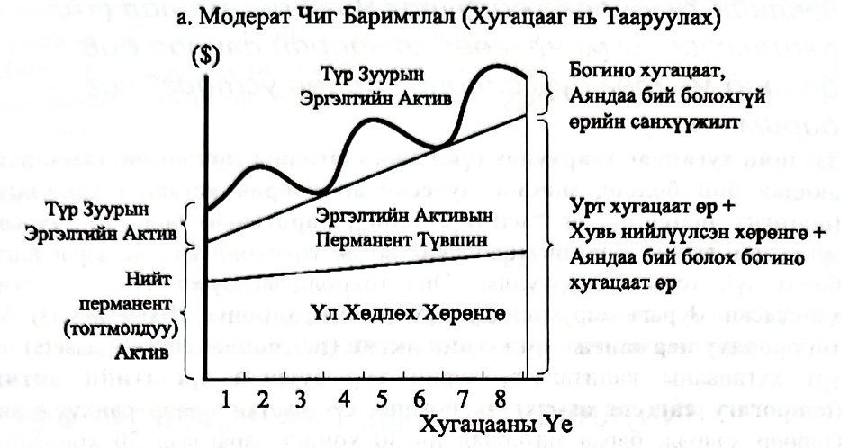
Эргэлтийн хөрөнгийг санхүүжүүлэх бодлогын хувилбарууд
Модерат чиг баримтлал –зээлийн хугацааг тааруулах хандлага.
  Эргэлтийн хөрөнгө, түүнтэй холбогдох өр төлбөр зэрэг үүсээд, зэрэг алга болох зүй тогтол.
Зурагт,
Бүх үндсэн хөрөнгө ба тогтмолдуу перманент эргэлтийн актив нь урт хугацааны капиталаар,
Түр зуурын эргэлтийн актив нь богино хугацаатай өрөөр санхүүжсэн.
Notes:
Өөрөөр хэлбэл, бараа материал нь 30 хоногт зарагдаад 30 хоногийн дараа банкнаас авсан зээлээ буцааж төлнө; 5 жил ашиглах хугацаатай машиныг 5 жилийн хугацаатай зээлээр, 20 жилийн хугацаатай барилга байгууламжийг 20 жилийн хугацаатай ипотекийн зээлээр эсвэл моргейжийн бондоор санхүүжүүлнэ гэсэн үг.
Зээлийн хугацааг зохицуулахад хоёр хүчин зүйл саад учруулдаг:
Активын ашиглалтын хугацааны тодорхойгүй байдал. Жишээ нь компани 30 хоногт зарагдана гэж үзээд 30 хоногийн банкны зээлээр бараа авсан гэе. Гэтэл сарын хугацаанд бүх бараа зарагдаагүй болохоор банкны зээлийн хугацаа дуусах үед бүх зээлээ төлж чадахгүйд хүрнэ.
Хугацаа дуусах үед зээлийн төлбөрт хувь нийлүүлсэн хөрөнгө (эздийн өмч)-ийг ашиглах явдал. Хувь нийлүүлсэн хөрөнгөнд хугацаа байдаггүй.

Slide 18
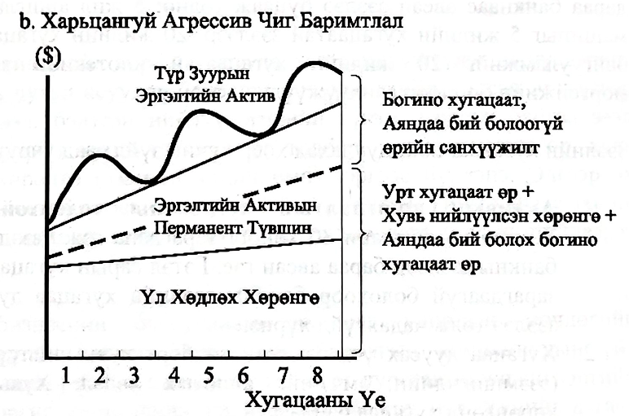
Эргэлтийн хөрөнгийг санхүүжүүлэх бодлогын хувилбарууд
Харьцангуй агрессив чиг баримтлал – байнгын тогтмолдуу перманент хөрөнгийн зарим хэсгийн санхүүжилтийг богино хугацаатай өрөөр хийдэг.
Зурагт, тасархай шулууны байрлалаас харахад
Түр зуурын болон тогтмолдуу перманент эргэлтийн активын зарим хэсэг нь богино хугацаат өр төлбөрөөр санхүүжсэн. Өөрөөр хэлбэл агрессив шинж нь давамгайлсан, эрсдэлтэй, нэмж зээл авах боломж тун бага, авсан тохиолдолд өндөр хүү төлнө.
Ер нь богино хугацаатай зээлийн хүү бага учир их ашиг олохын тулд зарим компаниуд аюулгүй байдлаа золиослох тохиолдол гардаг.
Notes:
Зураг дээр байнгын тогтмолдуу перманент активын зарим хэсгийн санхүүжилтийг богино хугацаатай өрөөр хийдэг, харьцангуй агрессив хандлагатай компанийн жишээг харуулав. Зургийн гарчиг дээр харьцангуй агрессив гэснийг анхаарна уу. Учир нь, агрессив байдлын түвшин янз бүр байж болно. Жишээ нь, Зураг дээрх тасархай шулууны байрлалаас харахад түр зуурын болон тогтмолдуу перманент эргэлтийн активын зарим хэсэг нь богино хугацаат өр төлбөрөөр санхүүжсэн байна. Өөрөөр хэлбэл агрессив шинж нь давамгайлсан, эрсдэлтэй, нэмж зээл авах боломж тун бага, авсан тохиолдолд өндөр хүү төлнө. Ер нь богино хугацаатай зээлийн хүү бага учир их ашиг олохын тулд зарим компаниуд аюулгүй байдлаа золиослох тохиолдол гардаг.
Харьцангуй агрессив бодлого хэрэгжүүлэх нэг шалтгаан нь ашгийн муруйн хазайлт дээш тэмүүлсэн хандлагатай, тэгэхлээр богино хугацаат зээлийн хүү нь урт хугацаат зээлийнхээс доор байршилтай. Эндээс харахад урт хугацаат активыг богино хугацаат зээлээр санхүүжүүлэх нь эрсдэл өндөртэй. Тодорхой болгох үүднээс жишээ авч үзье. Компани эхний жил $1 сая-ын зээл аваад ажиллах хүчний зардлыг 10 жилийн турш жилд $200,000-аар бууруулах тоног төхөөрөмж авлаа. Тоног төхөөрөмжөөс орж ирэх мөнгөн урсгал эхний жилийн зээлийн төлбөрийг хийхэд хүрэлцэхгүй. Тийм болохоор гэрээгээ шинэчлээд дахиад зээл авах хэрэгтэй болно. Хэрэв компанийн хувьд ямар нэгэн санхүүгийн бэрхшээл учирч, зээл олгогч гэрээгээ шинэчлэхээс татгалзвал дампуурах аюул ч ойрхон байж болох юм. Компани 10 жилийн зээлээр санхүүжилт хийж, зээлийн эргэн төлөх хугацаанд нь тохируулан зохих төлбөрийг нь хийх мөнгөн урсгалыг зохицуулж чадвал зээлийн гэрээг дахин шинэчлэх тухай асуудал гарахгүй.

Slide 19
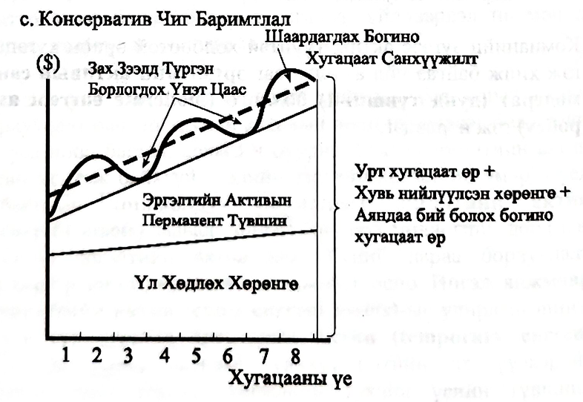
Эргэлтийн хөрөнгийг санхүүжүүлэх бодлогын хувилбарууд
Консерватив чиг баримтлал – хамгийн аюул багатай бодлого.
Давалгаа хэлбэртэй графикийн
  Дээд хэсэг (оройнууд) нь авах шаардлагатай богино хугацаат санхүүжилтийн хэмжээг,
  Доор байрлах “хонхойсон ёроолууд” нь ашиглах үнэт цаасны мөнгөн дүнг илэрхийлнэ.
Зурагт, тасархай шулууны байрлалаас харахад
Урт хугацаат капиталаар үл хөдлөх хөрөнгө, тогтмолдуу перманент эргэлтийн актив, улирлын шинж чанартай түр зуурын эргэлтийн активыг санхүүжүүлэхэд ч ашиглаж байна.
Хэрэгцээ оргил үедээ хүрэх үед авах богино хугацаатай зээлийн хэмжээ бага, бас нөөцөнд байгаа түргэн борлогдох үнэт цаасыг ч ашиглах боломжтой.

Slide 20
Эргэлтийн хөрөнгийн санхүүжилтийн бодлогын сонголт
Ашгийн шулууны хазайлт дээшээ, босоо байдал руу тэмүүлдэг учир богино хугацаат өр зээлийн өртөг урт хугацаат өр зээлийнхээс доор байрладаг.
Гэхдээ богино хугацаат зээл авч байгаа компанид ийм өр эрсдэл ихтэй байдаг:
  Урт хугацаагаар зээл авч байгаа компанийн хувьд хүүний зардал нь удаан хугацаагаар харьцангуй тогтвортой, гэтэл богино хугацаат зээлийнх хэлбэлзэл ихтэй. Хэлбэлзэл их үед олсон ашиг ч сарниж, ашиггүй болж, санхүүгийн чадварыг ч доройтуулна.
  Хэрэв компани их хэмжээний мөнгийг богино хугацаагаар гэрээ хийж зээлээр авбал тун богино хугацаанд гэнэт үүсч болох эдийн засгийн уналт нь санхүүгийн үзүүлэлтүүдэд сөргөөр нөлөөлж улмаар зээлээ төлөх чадваргүй болгоно. Эндээс харахад зээл авагчийн санхүүгийн чадвар суларч, зээл олгогч гэрээгээ сунгахгүй, хууль эрх зүйн байр сууринаас зарга үүсгэвэл дампуурах, татан буулгах аюул их байх болно.

Slide 21
Эргэлтийн хөрөнгийн санхүүжилтийн бодлогын сонголт
Богино хугацаат өр, зээлийн зохицуулалтыг урт хугацаатай зээлээс илүү хурдан хийх боломжтой.
  Урт хугацаат зээлийн гэрээг хийхээс өмнө санхүүгийн шинжээчид компанийн зээл авах чадварын үнэлгээг гаргахад нилээд урт хугацаа шаардагдана.
Богино хугацаатай өр, зээлийн санал болгох нөхцөлийн уян хатан байдал.
  Хэрэв компани хүүний түвшинг хэтэрхий өндөр гэж үзвэл уян хатан нөхцөлтэй, явцын дунд гэрээнд өөрчлөлт оруулж болох богино хугацаатай зээлийг илүүд үздэг. Ялангуяа зээлийн хөрөнгийн хэрэгцээ улирлын, мөчлөгийн шинжтэй бол урт хугацаатай зээлийн нөхцөлийг хүлээн зөвшөөрөх хүсэлгүй байна.
Байж болох бүх нөхцөлийг авч үзсэний дараа богино хугацаатай, эсвэл урт хугацаатай өр, зээлийн аль нь илүү ашигтай талаар шийдвэр гаргана.
Компанийн үйл ажиллагааны нөхцөл байдал, менежерийн зүгээс санхүүжилтийн аль хувилбарыг илүү үзэж байгаагаас хамаарч сонголтыг хийнэ.
Notes:
Учир нь урт хугацааны зээлийн гэрээгээр түрүүлж төлсөн зээлийн төлбөрүүд өрийг бууруулдаг ч гэсэн хугацаа хоцорч төлсөн төлбөрүүдэд гарах торгууль илүү зардал болж эхэлдэг. Бас урт хугацааны зээлээр авсан мөнгөн хөрөнгийг яг юунд, ямар хэмжээтэйгээр зарцуулах вэ гэдгийг гэрээгээр хатуу зааж өгдөг учир өөр зүйлд ашиглаж болдоггүй. Энэ нь буруу хязгаарлалт биш, зээл олгогчийн зүгээс зээлийн хөренгийг хамгаалж байгаагийн нэг хэлбэр юм. Богино хугацаат зээлийн хувьд ийм хязгаарлалт харьцангуй бага.

Slide 22
Мөнгөн хөрөнгийн төсөв (The Cash Budget)
Компаниуд бизнесийн үйл ажиллагааныхаа мөнгөн урсгалын таамаглалыг байнга гаргаж байх хэрэгтэй.
  Хэрэв бэлэн мөнгөний хэрэгцээ нэмэгдвэл ашиглаж болох нөөц сангуудыг урьдчилан байгуулсан байх шаардлагатай.
  Харин мөнгөн хөрөнгийн илүүдэл бий болох үед түүнийгээ үр өгөөжтэй ашиглах төлөвлөгөө боловсруулдаг.
Таамаглал хийх гол хэрэгсэл бол мөнгөн хөрөнгийн төсөв (cash budget) юм.
Мөнгөн хөрөнгийн төсөв (cash budget) – тодорхой хугацаагаар мөнгөн урсгалыг (орлого, зардал, ашиг) харуулдаг хүснэгт юм.

Slide 23
Мөнгөн хөрөнгийн төсөв (The Cash Budget)
Компаниуд бизнесийн үйл ажиллагааныхаа мөнгөн урсгалын таамаглалыг байнга гаргаж байх хэрэгтэй.
  Хэрэв бэлэн мөнгөний хэрэгцээ нэмэгдвэл ашиглаж болох нөөц сангуудыг урьдчилан байгуулсан байх шаардлагатай.
  Харин мөнгөн хөрөнгийн илүүдэл бий болох үед түүнийгээ үр өгөөжтэй ашиглах төлөвлөгөө боловсруулдаг.
Таамаглал хийх гол хэрэгсэл – мөнгөн хөрөнгийн төсөв (cash budget).
Мөнгөн хөрөнгийн төсөв (cash budget) – тодорхой хугацаагаар мөнгөн урсгалыг (орлого, зардал, ашиг) харуулдаг хүснэгт юм.
Мөнгөн хөрөнгийн төсөв нь ямар ч, хэдий ч хугацааг хамарч болно, гэхдээ ихэнхдээ жилийнхийг cap сараар нь боловсруулдаг.
  Cap бүрийн эхэнд эхний өдрийн мөнгөн хөрөнгийн төсвийг гаргана.
  Сарын төсөв дээр үндэслэн урт хугацааны төлөвлөгөө боловсруулдаг.
  Өдрөөр гаргасан төсөв нь мөнгөн урсгалын талаар илүү дэлгэрэнгүй бодит мэдээллийг өгдөг.

Slide 24
Мөнгөн хөрөнгийн төсөв (The Cash Budget)
Сараар гаргасан мөнгөн хөрөнгийн төсөв нь:
  Сарын борлуулалт
  Тэр борлуулалтын орлогыг хэзээ цуглуулж дуусах вэ гэсэн төлөвлөлтөөр эхэлнэ.
  Үүний дараа төлбөр хийх таамаглалыг боловсруулна. Үүнд:
    Материалын,
    Хөдөлмөрийн хөлсний,
    Түрээсийн,
    Авсан шинэ тоног төхөрөөмжийн,
    Татварын
    бусад зардлын төлбөр
  Таамагласан борлуулалтаас таамагласан зардлыг хассаны дараа сарын цэвэр мөнгөн ашиг (алдагдал) гарна.
  Мөнгөн хөрөнгийн эхний үлдэгдэл дээр ашгийг нэмж (алдагдалтай бол хасч) сарын эцэст байх мөнгөн хөрөнгийн үлдэгдлийг гаргана. Энэ үлдэгдэл нь зээл аваагүй, хөрөнгө оруулалт хийгээгүй байгаа үеийн үлдэгдэл байна.

Slide 25
Мөнгөн хөрөнгийн төсвийн жишээ
“Хүнс” ХК бараа бүтээгдэхүүнийг сүлжээ дэлгүүрүүдээр дамжуулан борлуулдаг.
Борлуулалтын нөхцөл:
  Худалдан авалтын төлбөрийг 10 хоногт багтаан хийсэн худалдан авагчдад 2 хувийн хөнгөлөлт үзүүлнэ,
  30 хоногт хийвэл хөнгөлөлт үзүүлэхгүй гэсэн нөхцөлтэй.
  Зарим худалдан авагч янз бүрийн нөхцөлөөс хамаараад 30 хоногт багтаан төлбөр хийж чаддаггүй, илүү олон хоногийн дараа тооцоогоо нийлдэг.
  Шинжээчдийн хийсэн судалгаагаар худалдан авагчдын 20 хувь нь 10 хоногт төлбөрөө хийж хөнгөлөлт эдэлдэг, 70 хувь нь 30 хоногт, 10 хувь нь худалдан авалтын төлбөрийг дараа сард хийдэг.

Slide 26
Мөнгөн хөрөнгийн төсвийн жишээ
Сарын бараа бүтээгдэхүүний БО-ын 70 хувийг түүхий эд материал, сав баглаа боодол худалдан авахад зарцуулдаг. Энэ нь үйлдвэрлэлийн дараагийн мөчлөгийн бүтээгдэхүүний өртөгт шингэдэг. Эдгээр материалыг хүлээгдэж байгаа борлуулалт хийхээс 1 сарын өмнө худалдан аваад, төлбөрийг нь бэлтгэн нийлүүлэгчдэд 30 хоногийн дараа өгдөг.
Цалин, түрээсийн төлбөрийг мөнгөн хөрөнгийн төсөвт мөн оруулсан.
“Хүнс” ХК 9-р сарын 15-нд 30 сая төгрөгийг, 12 сарын 15-нд 20 сая төгрөгийг татварт төлнө гэж тооцоолсон.
Үүнээс гадна 10 сард 100 сая төгрөгөөр шинэ үйлдвэр худалдаж авч угсарна. Төлбөрийг нь шууд хийнэ.
Гарч болох бусад зардлыг төсөвт мөн тусгалаа.
Хүнс” ХК-ийн мөнгөн хөрөнгийн зорилтот баланс (үлдэгдэл) (target cash balance) нь 10 сая төгрөг.
Мөнгөн хөрөнгийн үлдэгдэл энэ түвшинд хүрэхгүй бол зээл авна, харин илүү гарвал түүнийг хөрөнгө оруулалт хийхэд зориулна.

Slide 27
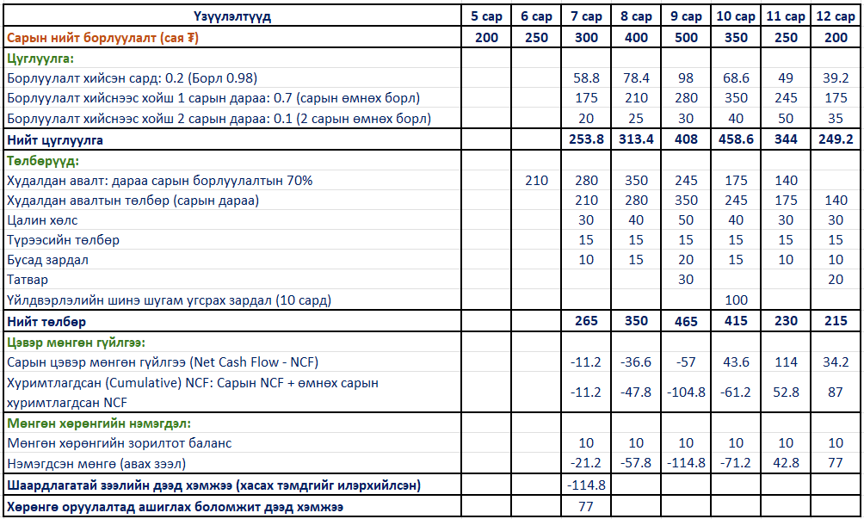
Мөнгөн хөрөнгийн төсвийн жишээ

Slide 28
Уншиж судлах ном, сурах бичиг
Б.Бүжинлхам, Санхүүгийн удирдлага, 2012
Ж.Бат-Өлзий, Санхүүгийн менежмент, 2017
М.Довууч, Санхүүгийн менежмент, 2010

Slide 29


